Slide 1

Заголовок презентации
в несколько строк
Подпись к слайду: например, имя выступающего или дата

Slide 2
Слайд с логотипом
Место для дополнительной информации
Подпись к слайду: например, имя выступающего или дата

Slide 3

Яркий акцентный слайд с картинкой на фоне
Заменить картинку: клик на изображение → «Заменить» в панели инструментов

Slide 4
Константин
Иванов
Спикер
Небольшой абзац текста о спикере. Например, профессия, опыт работы, образование, цитата, врезка, занимательный факт из биографии

Slide 5
Заголовок слайда, для примера в две строки
Подпись к слайду: например, имя выступающего или дата

Slide 6
Заголовок слайда с подписью, для примера в две строки
Подпись над слайдом
Подпись к слайду: например, имя выступающего или дата

Slide 7
Слайд с 2 колонками
Подпись над слайдом
Первая колонка
Вторая колонка
Небольшой абзац текста для примера. Если это презентация для выступления, важно не увлекаться и сохранить здесь минимум контента
Небольшой абзац текста для примера. Если это презентация для выступления, важно не увлекаться и сохранить здесь минимум контента
Подпись к слайду: например, имя выступающего или дата

Slide 8
Слайд с 3 колонками
Подпись над слайдом
🏆
🎉
📌
Первая колонка
Вторая колонка
Третья колонка
Небольшой абзац текста для примера. Если это презентация для выступления, важно не увлекаться и сохранить здесь минимум контента
Небольшой абзац текста для примера. Если это презентация для выступления, важно не увлекаться и сохранить здесь минимум контента
Небольшой абзац текста для примера. Если это презентация для выступления, важно не увлекаться и сохранить здесь минимум контента
Подпись к слайду: например, имя выступающего или дата

Slide 9
Слайд с цифрами
4500 ₽
5000 ₽
6700 ₽
Подпись над слайдом
Небольшая подпись с пояснением для примера, в 2-3 строки
Небольшая подпись с пояснением для примера, в 2-3 строки
Небольшая подпись с пояснением для примера, в 2-3 строки
Подпись к слайду: например, имя выступающего или дата

Slide 10
Мой секрет успеха заключается в умении понять точку зрения другого человека и смотреть на вещи и с его, и со своей точек зрения.
Генри Форд
Подпись к слайду: например, имя выступающего или дата

Slide 11
Подпись к фото
Подпись к фото
Подпись к фото
Небольшой абзац текста для примера, 2-3 строки
Небольшой абзац текста для примера, 2-3 строки
Небольшой абзац текста для примера, 2-3 строки

Slide 12
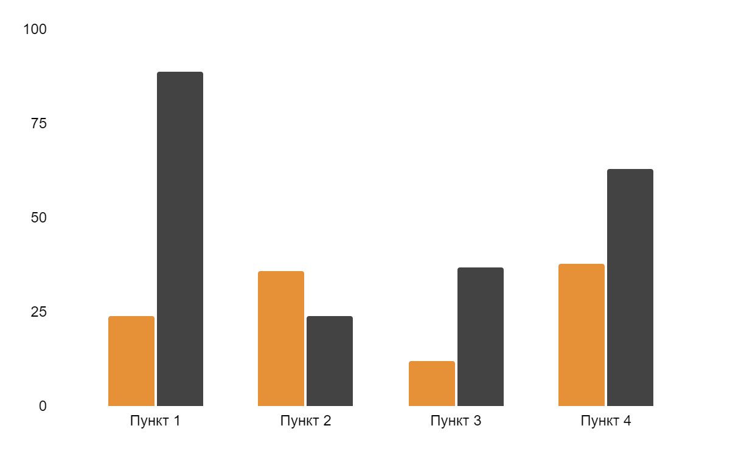
Слайд с диаграммой
+19%
Небольшая подпись с пояснением для примера, в 2-3 строки
Подпись к слайду: например, имя выступающего или дата

Slide 13
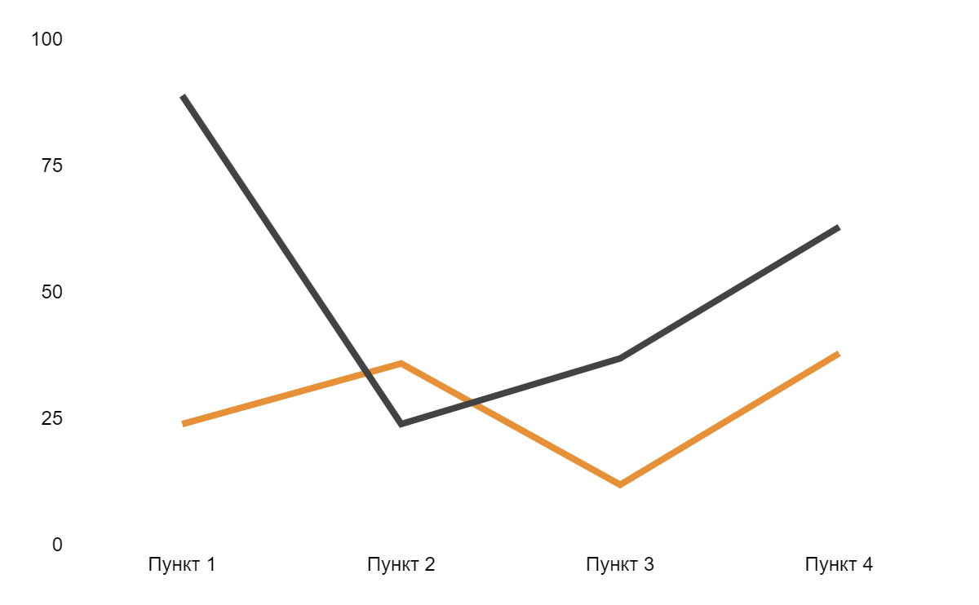
Слайд с диаграммой и графиком
Подпись к слайду: например, имя выступающего или дата

Slide 14
Слайд с таблицей
Заголовок столбца | Заголовок столбца | Заголовок столбца | Заголовок столбца
Небольшой абзац текста для примера | Небольшой абзац текста для примера | Небольшой абзац текста для примера | Небольшой абзац текста для примера
Небольшой абзац текста для примера | Небольшой абзац текста для примера | Небольшой абзац текста для примера | Небольшой абзац текста для примера
Небольшой абзац текста для примера | Небольшой абзац текста для примера | Небольшой абзац текста для примера | Небольшой абзац текста для примера
Подпись к слайду: например, имя выступающего или дата

Slide 15
Слайд с выводами
Подпись над слайдом
Строка текста с пояснением или расшифровкой в двух словах
Строка текста с пояснением или расшифровкой в двух словах
Строка текста с пояснением или расшифровкой в двух словах
Строка текста с пояснением или расшифровкой в двух словах
Подпись к слайду: например, имя выступающего или дата

Slide 16
Спасибо за внимание
Подпись над слайдом
Константин Иванов
Менеджер по работе с клиентами +7 XXX XXX-XX-XX

